Slide 1

省课程思政示范课程
第1章
软件测试基础
课名 | 软件测试
专业 | 高职软件技术专业
年级 | 大二年级
教材版本 | 《软件测试》人民邮电出版社
主讲教师 | 梁英坚副教授

Slide 2
学习目标/Target
了解软件生命周期的划分，能够描述软件生命周期的6个阶段
熟悉5个典型的软件开发模型，能够区分这5个软件开发模型
了解软件质量的概述，能够描述什么是软件质量
了解软件缺陷产生的原因，能够描述软件缺陷产生的5个主要原因

Slide 3
学习目标/Target
熟悉软件缺陷的分类，能够从不同角度归纳软件缺陷的分类
熟悉软件缺陷的处理流程，能够归纳软件缺陷处理流程的每个环节的内容
了解常见的软件缺陷管理工具，能够列举3个常见的软件缺陷管理工具

Slide 4
思政目标/Target
坚定学生的中国自信
激发学生的爱国热情和专业课学习的积极性

Slide 5
章节概述/ Summary
现在已经步入了“智能化时代”，人们的工作与生活已经离不开软件，每天都会与各种各样的软件打交道。软件与其他产品一样都有质量要求，要想保证软件产品的质量，除了要求开发人员严格遵守软件开发的规范外，最重要的手段就是软件测试。本章将针对软件与软件测试的基础知识进行讲解。

Slide 6
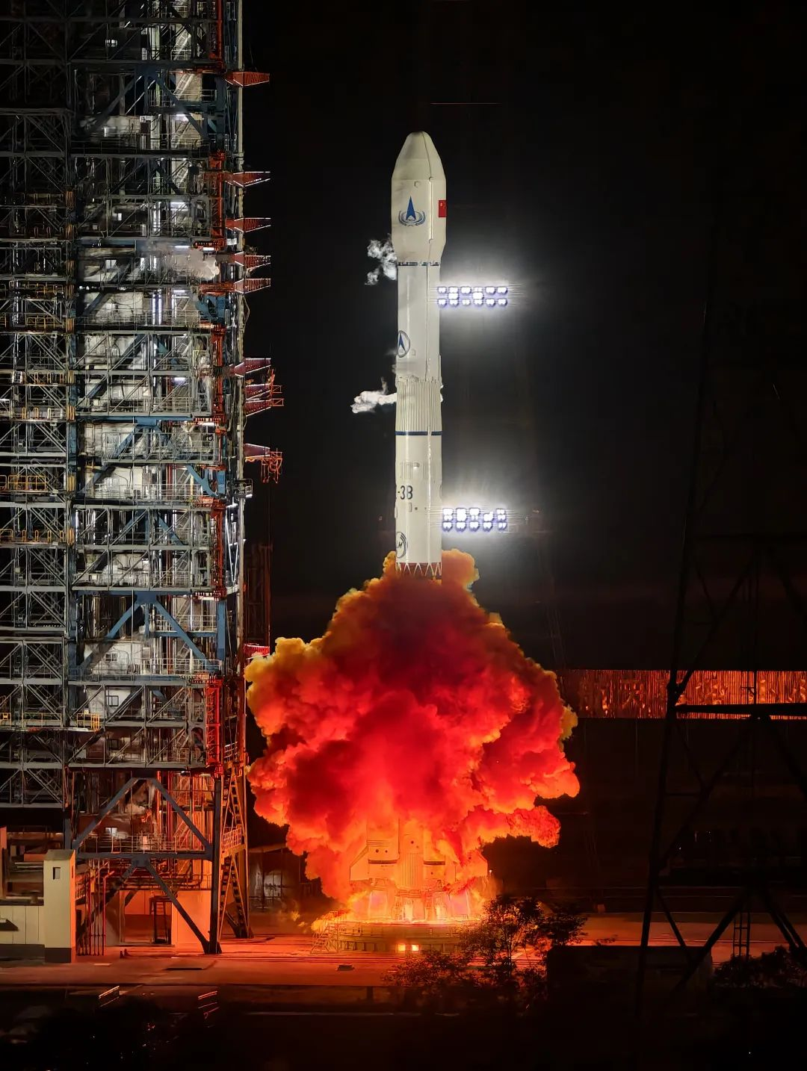
课程导入/ Summary
5月29日1时31分，我国在西昌卫星发射中心用长征三号乙Y110运载火箭，成功将行星探测工程天问二号探测器发射升空。火箭飞行约18分钟后，将探测器送入地球至小行星2016HO3转移轨道。此后，探测器太阳翼正常展开，发射任务取得圆满成功。

Slide 7
目录/Contents
01
软件概述
02
软件缺陷管理

Slide 8
1.1
软件概述

Slide 9

1.1.1 软件生命周期
先定一个小目标！
了解软件生命周期的划分，能够描述软件生命周期的6个阶段

Slide 10
1.1.1 软件生命周期
通常，可将软件生命周期划分为6个阶段。
问题定义
需求分析
软件设计
软件开发
软件测试
软件维护

Slide 11
1.1.2 软件开发模型
先定一个小目标！
熟悉5个典型的软件开发模型，能够区分这5个软件开发模型

Slide 12
1.1.2 软件开发模型
下面根据软件开发模型的发展历史，介绍5个典型的开发模型。
1. 瀑布模型
计划
瀑布模型的开发过程如右图所示。
瀑布模型为整个项目划分了清晰的检查点，当一个阶段完成之后，只需要把全部精力放在后面的开发上即可。这有利于大型软件开发人员的组织管理及工具的使用与研究，可以提高开发的效率。
需求分析
软件设计
编码
测试
运行维护

Slide 13
1.1.2 软件开发模型
瀑布模型是按照线性方式进行的，无法适应用户的需求变更，用户只能等到最后才能看到开发成果，这增加了开发风险。如果开发人员与用户对需求理解存在偏差，开发完成的最终成果与用户想要的成果可能会差之千里。
对于现代软件来说，软件开发各阶段之间的关系大部分不会是线性的，很难使用瀑布模型开发软件，因此瀑布模型不再适合现代软件的开发，已经被逐渐废弃。

Slide 14
1.1.2 软件开发模型
2.快速原型模型
快速原型模型的开发过程如右图所示。
与瀑布模型相比，快速原型模型规避了需求不明确带来的风险，适用于不能预先确定需求的软件项目。快速原型模型的关键在于快速构建软件原型，但准确地设计出软件原型存在一定的难度，此外，这种开发模型也不利于开发人员对产品进行扩展。
需求分析
细化需求
构建原型
原型评价
确定最终
需求
软件开发

Slide 15
1.1.2 软件开发模型
3.迭代模型
迭代模型又称为增量模型或演化模型，它将一个完整的软件拆分成不同的组件，然后对每个组件进行开发测试，每测试完一个组件就将结果展现给用户，确定此组件的功能和性能是否满足用户需求，最终确定无误后，将组件集成到软件体系结构中。迭代模型的开发过程如下图所示。
迭代1
需求分析
软件设计
编码
测试
第1个组件
迭代2
需求分析
软件设计
编码
测试
第2个组件
…
…
…
迭代n
需求分析
软件设计
编码
测试
第n个组件

Slide 16
1.1.2 软件开发模型
迭代开发模型可以很好地适应用户需求变更，它以逐个组件的形式交付产品，用户可以经常看到产品，如果某个组件没有满足用户需求，则只需要更改这一个组件，这降低了软件开发的成本与风险。但是迭代模型需要将开发完成的组件集成到软件体系结构中，这样会有集成失败的风险，因此要求软件必须有开放式的体系结构。
此外，迭代模型以逐个组件的形式开发、修改，很容易退化为“边做边改”的开发形式，从而失去对软件开发过程的整体控制。

Slide 17
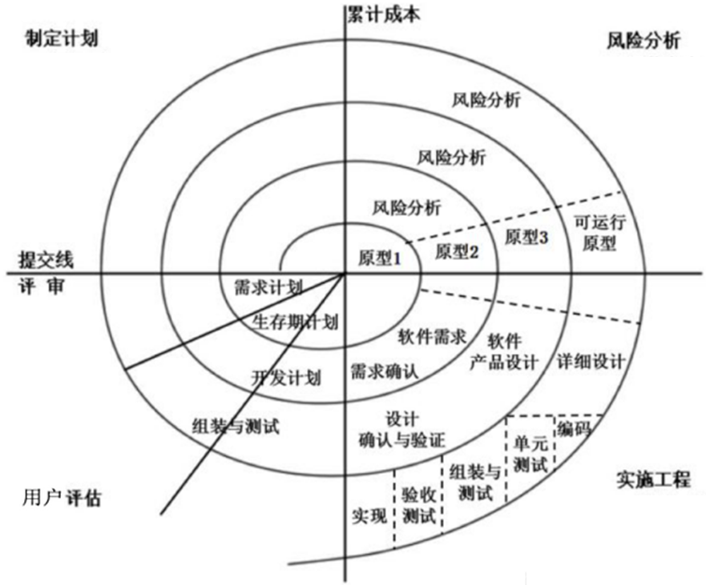
1.1.2 软件开发模型
4.螺旋模型
螺旋模型融合了瀑布模型和快速原型模型，它最大的特点是引入了其他模型所忽略的风险分析。如果项目不能排除重大风险，就停止项目从而减小损失，这种模型比较适用于开发复杂的大型软件。螺旋模型的若干个阶段是沿着螺线方式进行的，螺旋模型的开发过程如右图所示。

Slide 18
1.1.2 软件开发模型
制定计划
风险分析
确定软件目标，制定实施方案，并且列出项目开发的限制条件。
评价所制定的实施方案，识别风险并消除风险。
螺旋模型的4个象限
用户评估
实施工程
开发产品并进行验证。
用户对产品进行审核、评估，提出修正建议，制定下一步计划。

Slide 19
1.1.2 软件开发模型
5.敏捷模型
敏捷模型是20世纪90年代兴起的一种软件开发模型，它以用户的需求进化为核心，采用迭代、循序渐进的方式进行软件开发。
敏捷模型还有一个重要的概念——迭代，即不断对产品进行细微、渐进式地改进，每改进一小部分都要进行评估，如果这部分的改进可行，再逐步扩大改进范围。在敏捷模型中，软件开发不再是线性的，开发的同时也会进行测试工作，甚至可以提前写好测试代码，因此对于敏捷模型，有“开发未动，测试先行”的说法。

Slide 20
1.1.2 软件开发模型
相比于传统的软件开发模型，敏捷模型更注重“人”在软件开发中的作用，参与项目的各部门人员应该紧密合作、快速有效地沟通（如面对面沟通），提出需求的用户可以全程参与到开发过程中，以适应软件频繁的需求变更。为此，敏捷模型描述了一套软件开发的原则，具体如下。
个体和交互重于过程和工具。
可用软件重于完备文档。
用户协作重于合同谈判。
响应变化重于遵循计划。
对于较大的项目，参与开发的人员越多，有效沟通越困难，因此敏捷模型比较适用于小型项目的开发，而不太适用于大型项目的开发。

Slide 21

1.1.2 软件开发模型
多学一招
敏捷模型的开发方式
Scrum
Scrum是一个开发管理框架。在使用Scrum开发方式的团队中，一般会选出一个Scrum Master（产品负责人）全面负责产品的开发过程。
敏捷模型的开发方式
Kanban
Kanban开发方式将工作细分成任务，将工作流程显示在“看板卡”上，每个人都能及时了解自己的工作任务及工作进度。

Slide 22
1.1.3 软件质量概述
先定一个小目标！
了解软件质量的概述，能够描述什么是软件质量

Slide 23
1.1.3 软件质量概述
从软件质量的概念、软件质量模型、影响软件质量的因素这3个方面介绍软件质量的相关知识。
1. 软件质量的概念
软件质量是指软件产品满足基本需求和隐式需求的程度。
满足需求规定
软件产品符合开发者明确给定的目标，并且能可靠运行。
满足高质量软件的3个需求
满足用户基本需求
软件产品的需求是由用户给出的，软件开发最终的目的就是满足用户基本需求，解决用户的实际问题。
满足用户隐式需求
软件产品除了满足用户的基本需求外，如果还能满足用户的隐式需求，将会极大地提升用户满意度，这就意味着软件质量更高。

Slide 24
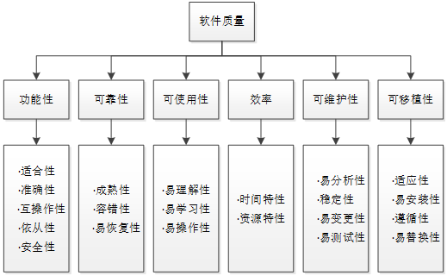
1.1.3 软件质量概述
2. 软件质量模型
ISO/IEC 9126:1991是一个通用的评价软件质量的国际标准，它不仅对软件质量进行了定义，而且制定了软件测试的规范流程，包括测试计划的撰写、测试用例的设计等。ISO/IEC 9126:1991软件质量管理模型如下图所示。

Slide 25
1.1.3 软件质量概述
软件质量模型所包含的6个特性的具体含义如下。
功能性
效率
在指定条件下，软件产品满足用户基本需求和隐式需求的能力。
在指定条件下，相对于所有资源的数量，软件产品可提供适当性能的能力。
可靠性
可维护性
在指定条件下使用时，软件产品维持规定的性能级别的能力。
指软件产品被修改的能力。修改包括修正、优化和功能规格变更的说明。
可使用性
可移植性
在指定条件下，软件产品被使用、理解、学习的能力。
指软件产品从一个环境迁移到另一个环境的能力。

Slide 26

1.1.3 软件质量概述
多学一招
纸杯测试
“纸杯测试”是一个经典的测试案例，这是微软曾给软件测试面试者出的一道面试题，用于考察面试者对软件测试的理解和掌握程度。
测试项目：纸杯。
需求测试：查看纸杯说明书是否完整。
界面测试：观察纸杯的外观，例如表面是否光滑。
功能测试：用纸杯装水，观察是否漏水。
安全测试：纸杯是否有病毒或细菌。
可靠性测试：从不同高度扔下来，观察纸杯的损坏程度。
易用性测试：用纸杯盛放开水，检查纸杯是否烫手、纸杯是否易滑、是否方便饮用。
兼容性测试：用纸杯分别盛放水、酒精、饮料、汽油等，观察是否有渗漏现象。

Slide 27
1.1.3 软件质量概述
多学一招
可移植性测试：将纸杯放在温度、湿度等不同的环境中，查看纸杯是否还能正常使用。
可维护性：将纸杯揉捏变形，看其是否能恢复。
压力测试：用一根针扎在纸杯上，不断增加力量，记录用多大力时能穿透纸杯。
疲劳测试：用纸杯分别盛放水、汽油，放置24小时，观察其渗漏情况（时间和程度）。
跌落测试：让纸杯（加包装）从高处落下，记录可使其破损的高度。
震动测试：将纸杯（加包装）六面震动，评估它是否能应对恶劣环境下的公路/铁路/航空运输等。
测试数据：编写具体测试数据（略），其中可能会用到场景法、等价类划分法、边界值分析法等测试方法。
期望输出：需要查阅国际标准及用户的使用需求。
用户文档：使用手册是否对纸杯的用法、使用条件、限制条件等进行了详细描述。
说明书测试：查看纸杯说明书的正确性、准确性和完整性。

Slide 28
1.1.3 软件质量概述
3. 影响软件质量的因素
需求模糊本
软件开发人员问题
用户需求是不可视的，往往也说不清楚，导致产品设计、开发人员与用户之间存在一定的理解误差。
人员流动性较大，导致软件开发前后不一致，进而影响软件质量。
4种比较常见的影响因素
软件开发缺乏规范性文件的指导
缺乏软件质量的控制、管理
软件质量无法用具体的量化指标去度量，因此很少有人关心软件最终的质量。
不太重视团队成员的工作规范，导致团队成员开发“随意性”比较大，影响软件质量。

Slide 29
1.2
软件缺陷管理

Slide 30
1.2.1 软件缺陷产生的原因
先定一个小目标！
了解软件缺陷产生的原因，能够描述软件缺陷产生的5个主要原因

Slide 31
1.2.1 软件缺陷产生的原因
软件缺陷产生的原因主要有以下5点。
需求不明确
软件结构复杂
编码问题
项目期限短
使用新技术
1
2
3
4
5
用户需求不清晰或者开发人员对需求的理解不明确，导致软件在设计时偏离用户的需求目标，造成软件功能或特征上的缺陷。用户频繁变更需求也会影响软件最终的质量。
如果软件系统结构比较复杂，很难设计出具有很好层次结构或组件结构的框架，就会导致软件在开发、扩充、系统维护上出现困难。
开发人员水平参差不齐，再加上开发过程中缺乏有效的沟通和监督，问题累积得越来越多，如果不能逐一解决这些问题，会导致最终软件中存在很多缺陷。
现在大部分软件产品开发周期都相对较短，开发团队要在有限的时间内完成软件产品的开发，压力非常大，开发人员对待软件的态度是“非严重就不解决”。
新技术本身存在不足或开发人员对新技术掌握不精，都会影响软件产品的开发过程，导致软件存在缺陷。

Slide 32
1.2.2 软件缺陷的分类
先定一个小目标！
熟悉软件缺陷的分类，能够从不同角度归纳软件缺陷的分类

Slide 33
1.2.2 软件缺陷的分类
从不同的角度可以将软件缺陷划分为不同的种类，具体划分如下。
按照测试种类划分
按照缺陷的严重程度划分
按照缺陷的优先级划分
按照缺陷的发生阶段划分
按照测试种类可以将软件缺陷分为界面缺陷、功能缺陷、性能缺陷、安全性缺陷、兼容性缺陷等。
按照缺陷的严重程度可以将缺陷划分为严重缺陷、一般缺陷、次要缺陷、建议缺陷。
按照缺陷的优先级不同可以将缺陷划分为立即解决缺陷、高优先级缺陷、正常排队缺陷、低优先级缺陷。
按照缺陷的发生阶段不同可以将缺陷划分为需求阶段缺陷、构架阶段缺陷、设计阶段缺陷、编码阶段缺陷、测试阶段缺陷。

Slide 34
1.2.3 软件缺陷的处理流程
先定一个小目标！
熟悉软件缺陷的处理流程，能够归纳处理软件缺陷的每个环节的内容

Slide 35
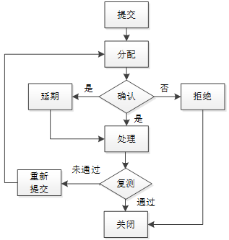
1.2.3 软件缺陷的处理流程
软件缺陷的处理流程如下图所示。

Slide 36
1.2.3 软件缺陷的处理流程
软件缺陷处理流程的具体介绍如下。
（1）提交：测试人员发现缺陷之后，将缺陷提交给测试组长。
（2）分配：测试组长接收到测试人员提交的缺陷之后，将其移交给开发人员。
（3）确认：开发人员接收到移交的缺陷之后，会与团队甚至测试人员一起商议，确定其是否是一个缺陷。
（4）拒绝/延期：如果经过商议之后，发现其不是一个真正的缺陷，则拒绝处理此缺陷，
对其进行关闭处理。如果经过商议之后，确定其是一个真正的缺陷，则可以根据缺
陷的严重程度或优先级等立即处理或延期处理。
（5）处理：开发人员修改缺陷。
（6）复测：开发人员修改好缺陷之后，测试人员重新进行测试（复测），检测缺陷是否
已经修改。如果未被正确修改，则重新提交缺陷。
（7）关闭：测试人员重新测试之后，如果缺陷已经被正确修改，则将缺陷关闭，整个缺
陷处理完成。

Slide 37

1.2.3 软件缺陷的处理流程
多学一招
软件缺陷报告
在实际软件测试过程中，测试人员在提交软件测试时都会按照公司规定的模板将缺陷的详细情况记录下来并生成软件缺陷报告。每个公司的软件缺陷报告模板通常并不相同，但一般都会包括缺陷的ID、类型、严重程度、优先级、以及测试环境等，有时还会有测试人员的建议。

Slide 38

1.2.3 软件缺陷的处理流程
多学一招
注 意
在编写软件缺陷报告时要注意以下事项。
每个缺陷都有一个唯一的ID，这是缺陷的标识。
缺陷要有重现步骤。
一个缺陷生成一份报告。
软件缺陷报告要整洁、完整。

Slide 39
1.2.4 常见的软件缺陷管理工具
先定一个小目标！
了解常见的软件缺陷管理工具，能够列举3个常用的软件缺陷管理工具

Slide 40
1.2.4 常见的软件缺陷管理工具
  1.Bugzilla
Bugzilla是Mozilla公司提供的一款免费的软件缺陷管理工具。Bugzilla能够建立一个完整的缺陷跟踪体系，包括缺陷跟踪、记录、缺陷报告、解决情况等。
  3个常用的软件缺陷管理工具
  2.禅道
禅道集产品管理、项目管理、质量管理、缺陷管理、文档管理、组织管理和事务管理于一体，是一款功能完备的项目管理软件，完美地覆盖了项目管理的核心流程。
  3.Jira
Jira是Atlassian公司开发的项目与事务跟踪工具，被广泛用于缺陷跟踪、用户服务、需求收集、流程审批、任务跟踪、项目跟踪和敏捷管理等工作领域。是目前比较流行的基于Java架构的管理工具。

